Slide 1

Anehta
高级XSS攻击技术
axis@ph4nt0m.org

Slide 2

Who am I?
刺·axis ·大风·aullik5 ·道哥·默罕默德
Ph4nt0m Security Team
http://hi.baidu.com/aullik5

Slide 3
网络安全现状
系统安全与应用安全两极化发展
  系统安全的研究越来越底层
  应用安全的研究越来越表层
  小结：
    研究系统安全的越来越变态
    研究应用安全的越来越猥琐

Slide 4
应用安全
在线数据越来越重要
Gmail, Myspace, Facebook, Taobao, Alipay
Web 2.0发展下越来越多的计算工作被放到客户端处理
目前的安全技术发展实际上落后于应用技术的发展

Slide 5
XSS
OWASP Top 1 Threat
XSS 后能做什么？
  劫持浏览器；一切浏览器能做的事情
XSS Payload

Slide 6
What is Anehta?
高级XSS攻击利用平台(Platform)
  客户端信息刺探
  隐私数据获取
  网络请求（GET/POST）
  ……
Reverse word of “Athena”(反转雅典娜)
发音（跟我念）：阿~内~塔~！
DEMO

Slide 7
XSS 的利用形式
针对个别目标的有针对性的XSS
针对大规模目标的XSS
  XSS WORM

Slide 8
一些已有的XSS攻击平台
Attack API
BeEF
XSS Shell

Slide 9
Why Anehta?
现有平台不够好
目标：集Web攻击之大成者!!
尽量降低跨站师们的重复工作量，让跨站师们能够把更多的精力放在处理XSS Payload的业务逻辑上！
最后：一个能够实现我全部想法的平台，想怎么整就怎么整！

Slide 10
Anehta的架构
采众家之长
不是Framework， 而是Platform
Anehta.js :: JS Attack API
anehta.js
浏览器
Feed.js
clx.js
PHP 后台
模块
xcookie
….

Slide 11
Anehta 架构
Feed.js
XCookie.js
Scanner.js
Anehta.js
Anehta Logger Service
PHP后台

Slide 12
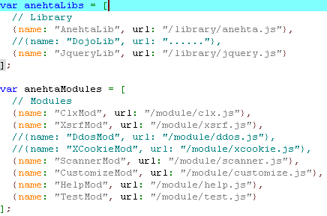
一切都源于Feed.js
非常易于扩展！

Slide 13
核心库：Anehta.js
Javascript Framework
  Core
  Dom
  Net
  Logger
  Ajax
  Inject
  Hook
  Detect
  Scanner
  Trick
  ……

Slide 14
Anehta Cache
一个客户端的Cache
anehtaCache.setItem(“Key”, “Value”);
anehtaCache.getItem(“Key”);
anehta.logger.logCache();

Slide 15
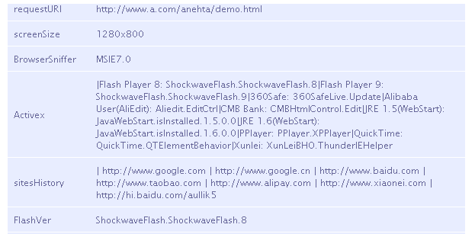
Anehta Cache!!

Slide 16
客户端识别
IP?
Cookie?
Flash SharedObjects!
客户端水印

Slide 17
Cross Site Cookie Steal
浏览器安全模型的核心：Same Origin Policy
XCookie 模块
Boomerang!
(Demo)

Slide 18
Browser Sniffer
如何识别浏览器版本？
UserAgent ?
Browser Sniffer!

Slide 19
Browser Sniffer in Detail
某些浏览器特有的DOM对象或者方法
例如：
window.opera :: Opera 独占
window.netscape :: Mozilla 独占
window.Iterator :: Firefox 2 以上
document.styleSheetSets :: Firefox3 以上 & Opera 9以上

Slide 20
信息刺探
anehta.detect.screenSize();
anehta.scanner.ffPlugins();
anehta.scanner.activex();
anehta.scanner.history();

Slide 21
Keylogger
A Javascript Keylogger
onkeypress , onkeydown, onkeyup
anehta.hook.installKeyloggerToAllInputs();

Slide 22
Hook!
Hook JS Function!
Hook Form Submit!!!
anehta.hook.hookAllForms();
Demo

Slide 23
Persist Cookie and Online Proxy
Restful架构下大型网站的Session问题
anehta.dom.persistCookie(“Cookie1”);
Online Proxy
Notes:
We believe in the advantages of a common language to increase the community productivity.
Common programming language, good starting point but not enough
A shared flexible data model and good programming interfaces
Consistent communication with the user: interface, documentation, error messages, reporting formats

Slide 24
Client Proxy
跨域限制 – 万恶的Same Origin Policy
httponly cookie, 内部网络, 客户端证书
验证码
Workflow
http://hi.baidu.com/aullik5/blog/item/d38bba00c1e3d104738da5e1.html

Slide 25
Some Tricks!
Hijack Link?
Phishing with XSS~!!

Slide 26
XSS的传统分类
DOM based XSS
Reflected XSS (Non-persist XSS)
Stored XSS (Persist XSS)

Slide 27
有必要再次细分XSS
针对不同的XSS，payload写法也会不同
XSS是与业务紧密相关的！

Slide 28
几类有特点的XSS漏洞
Cross Page XSS
用户停留在XSS页面的时间维度
Pre-Auth XSS/ Post-Auth XSS (Session Fixation与SessionIE)
用户交互性强弱

Slide 29
Write a Worm with Anehta!
Anehta让你只需要集中精力写WORM的功能即可！
丰富的网络连接函数
anehta.net.getURL();
anehta.net.cssGet();
anehta.net.postFormIntoIframe();
anehta.ajax.get();
anehta.ajax.post();

Slide 30
Anehta 未来的发展
XSS 状态保存
  本地Cookie
  Flash SharedObjects
  “断点续传”
  “计划任务”
使用Flash AS脚本重新实现大部分API功能
集成Java Applet实现部分功能
集成部分有用的ActiveX 控件的方法

Slide 31
Anehta 未来的发展
Slave 统计
  上线时间统计
  地域统计
  页面统计
  其他……
Slave 精确控制
  区别对待每一个Slave
更友好的UI
feed生成器；Module生成器；

Slide 32
Anehta未来的发展
集成浏览器、客户端Exploit
Slave上线IM通知、手机短信通知
Html5 等新特性的支持
分布式计算
更多的模块（广告作弊、知名站的WORM模块）
XSS DB?

Slide 33
不仅仅是一个攻击平台
Anehta -- 双刃剑
anehta.js -- 程序员和站长的好帮手

Slide 34
XSS的防范
Input Filter
Output Encode
Secure by Default

Slide 35
广告时间
http://anehta.googlecode.com
http://planet.ph4nt0m.org
Ph4nt0m Webzine!!

Slide 36
创意无极限!

Slide 37
谢谢!
提问?

